Slide 1
Neoplasia
nuova crescita

Slide 2
Neoplasia: terminologia
Tumore: fa riferimento al rigonfiamento determinato dalla crescita della massa neoplastica
Cancro: neoplasia di tipo maligno particolarmente aggressiva nei confronti dell’ospite; i cancri sono i tumori più studiati
Il suffisso ONCO (dal greco òncos, rigonfiamento) compare in molti termini pertinenti allo studio delle neoplasie (oncologia, oncogèni, fattori oncògeni)

Slide 3
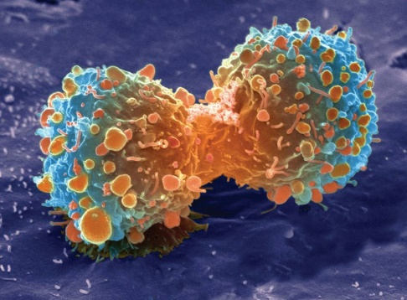
Neoplasia (nuova crescita)
La malattia neoplastica è caratterizzata da un’alterazione di quei meccanismi omeostatici che hanno un ruolo rilevante nella regolazione della proliferazione e della differenziazione cellulare
segnali proliferativi
segnali di morte
Il ritmo replicativo condiziona il grado di differenziazione

Slide 4
Proliferazione: fenomeno legato all’attivazione dei processi di duplicazione cellulare
Differenziazione: maturazione di una cellula da una forma primitiva o indifferenziata a una forma matura o differenziata, con funzioni specializzate
Cellule in attiva proliferazione non completano il programma differenziativo

Slide 5
Neoplasie: impatto socio-economico
La malattia neoplastica rappresenta la seconda causa di morte nei paesi industrializzati (dopo le malattie cardiovascolari)
Nel loro complesso, i trattamenti terapeutici (analisi cliniche, tempi di ricovero, farmaci, strumentazioni) pesano gravemente sulle spese sanitarie (2010: USA 157 miliardi $, Italia 10 miliardi €)
PREVENZIONE
DIAGNOSI PRECOCE
TERAPIE INNOVATIVE

Slide 6
Principali caratteristiche della proliferazione neoplastica
autonomia: le cellule tumorali si duplicano anche in assenza di segnali proliferativi (detti fattori di crescita) o li producono autonomamente
afinalismo: al contrario delle iperplasie (fisiologiche), la crescita tumorale non ha alcun fine utile per l’organismo
progressività: le cellule tumorali (maligne) duplicandosi diventano sempre più aggressive
Notes:
Caratteristiche principali dell’incremento proliferativo rilevabile nelle neoplasie
* ritorneremo più avanti su questa caratteristica, importante connotato dei tumori maligni (cancri)

Slide 7
Caratteristiche delle neoplasie
La malattia neoplastica è una patologia del genoma
In numerose neoplasie umane sono state evidenziate molteplici mutazioni (lesioni al DNA)
L’accumulo di mutazioni è spesso accompagnato dal peggioramento
del comportamento biologico dei cloni neoplastici (aggressività)
delle manifestazioni cliniche della malattia
PROGRESSIONE TUMORALE

Slide 8
Principali categorie di geni coinvolti nella proliferazione neoplastica
Geni promotori della proliferazione
Geni soppressori della proliferazione
Geni coinvolti nella riparazione del DNA
Geni che regolano la morte per apoptosi
Le forme mutate di questi geni, che sono preposti normalmente alla regolazione della proliferazione, sono responsabili dello sviluppo dei tumori

Slide 9
Epidemiologia dei tumori
quali sono i tipi di tumori più frequenti
quali sono i più pericolosi
qual è l’andamento dell’incidenza e della mortalità per determinati tipi di tumori

Slide 10
Neoplasie: epidemiologia
Nell’uomo i tumori più frequenti sono quelli che colpiscono cellule labili (epiteli, midollo): questi tessuti hanno un’innata capacità replicativa
Cellule che si replicano sono maggiormente suscettibili all’azione dei fattori cancerogeni

Slide 11
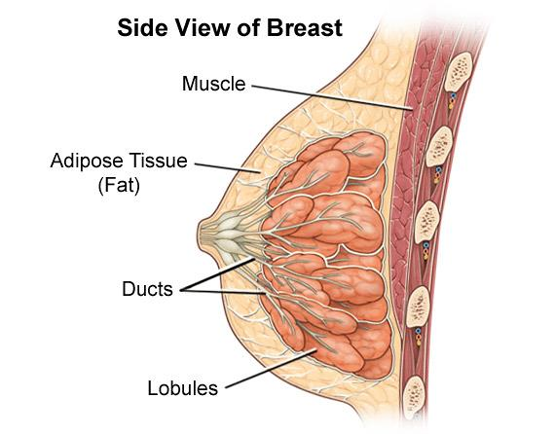
I compartimenti epiteliali (dotti e lobuli ghiandolari) sono quelli maggiormente colpiti nei tumori della mammella, la forma di neoplasia più comune nelle femmine
incidenza (nuovi casi): 30% di tutti i tumori
mortalità: 15% di tutti i tumori

Slide 12
Neoplasie: epidemiologia
Le statistiche sulle morti per cancro indicano che il tasso di mortalità per alcune forme di neoplasia è mutato significativamente nel corso degli anni
Ci sono spiegazioni plausibili

Slide 13
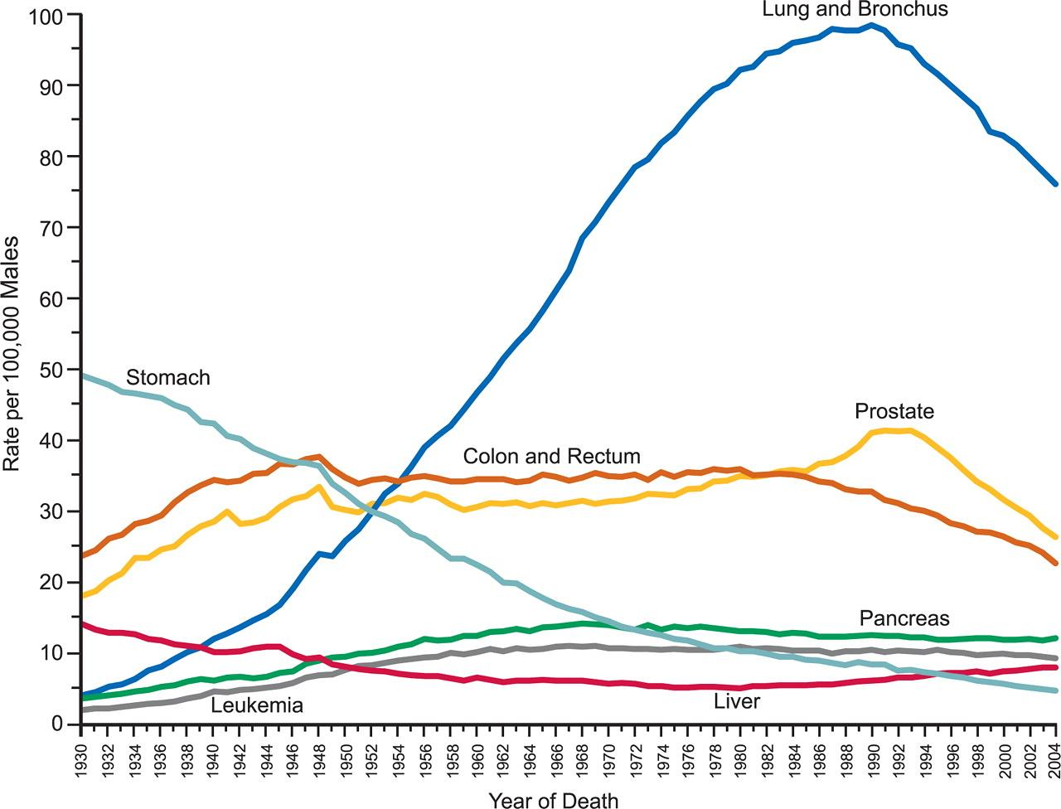
Annual Cancer Death Rates Among Males for Selected Cancers, United States, 1930 to 2004
♂
prevenzione
diagnosi precoce
diagnosi precoce

Slide 14
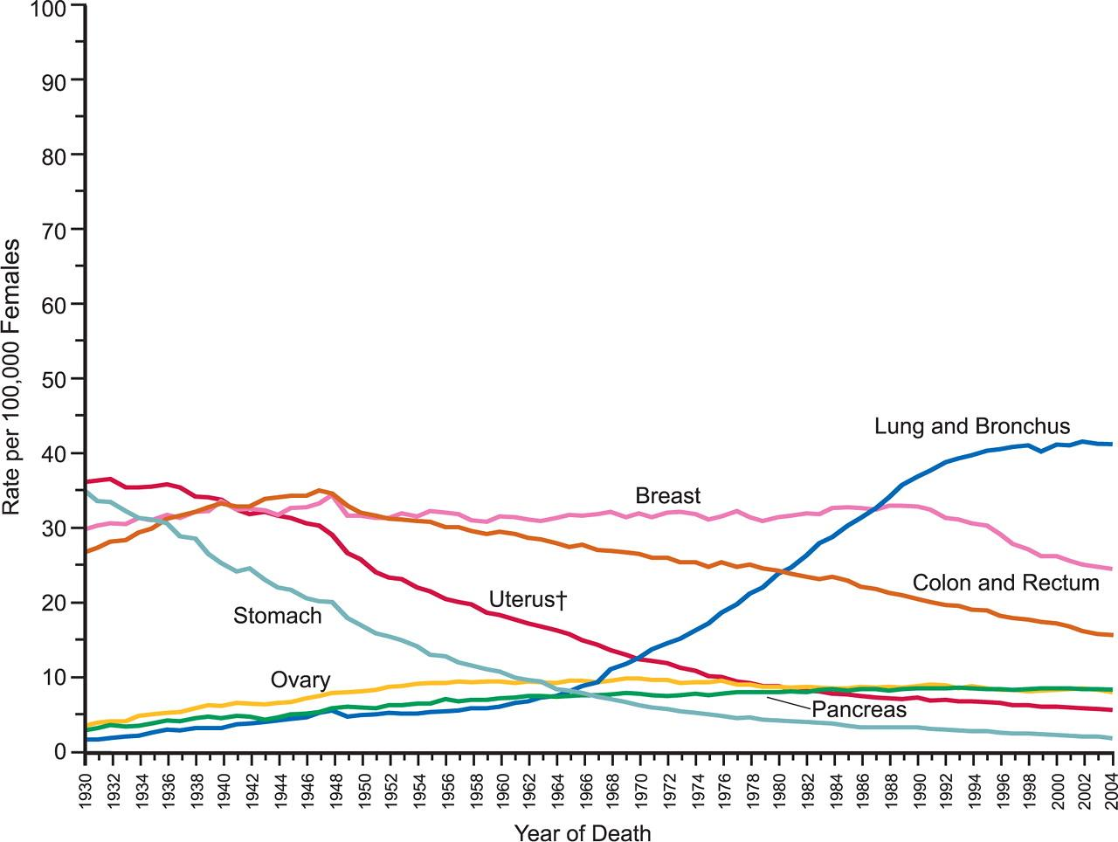
Annual Cancer Death Rates Among Females for Selected Cancers, United States, 1930 to 2004
♀
abitudini comportamentali
diagnosi precoce

Slide 15
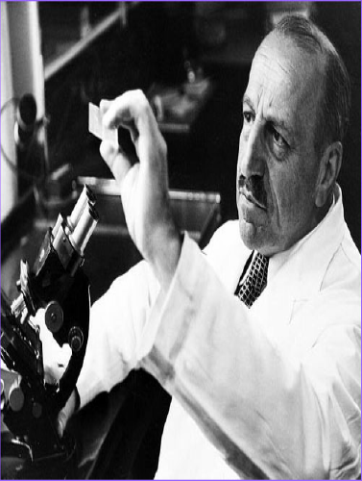
George Nicolas Papanicolaou (1883-1962)

Slide 16
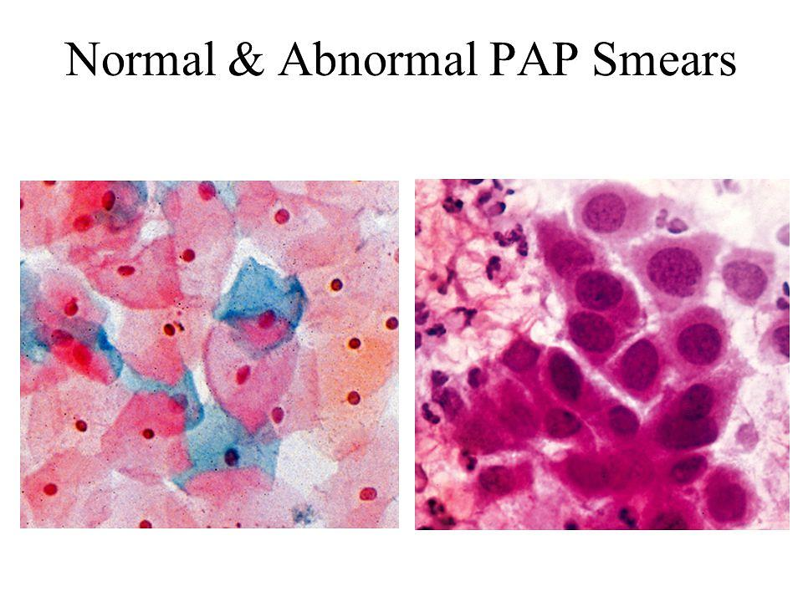

Slide 17
Quante persone sopravvivono al cancro?
Metà delle persone con una diagnosi di cancro oggi sopravvive alla malattia per più di 5 anni
Negli ultimi 30 anni, la sopravivenza a 10 anni è raddoppiata
Dal 1989 al 2015 la mortalità per cancro della mammella è diminuita del 40% soprattutto grazie alla diagnosi precoce
Oggi 8 bambini su 10 portatori di un cancro sono trattati con successo (negli anni ‘60 erano 2 su10)

Slide 18
Neoplasia: caratteristiche fondamentali
Accumulo di mutazioni genetiche
Variabilità
Cause primarie e secondarie
Alterazioni della differenziazione
genetica
fenotipica
comportamentale

Slide 19
Caratteristiche delle neoplasie: accumulo di mutazioni
La malattia neoplastica è una patologia del genoma
In numerose neoplasie umane sono state evidenziate molteplici mutazioni
L’accumulo di mutazioni è spesso accompagnato dal peggioramento
del comportamento biologico delle cellule neoplastiche (aggressività)
delle manifestazioni cliniche della malattia

Slide 20
Neoplasia: caratteristiche fondamentali
Accumulo di mutazioni genetiche
Variabilità
Cause primarie e secondarie
Alterazioni della differenziazione
genetica
fenotipica
comportamentale

Slide 21
CONOSCENZA DELLE CAUSE DI NEOPLASIA
PRIMARIE
SECONDARIE
MESSA A PUNTO DI MISURE DI PREVENZIONE E PROTEZIONE

Slide 22
Eziologia della patologia neoplastica
Sostanze chimiche
CAUSE PRIMARIE
Radiazioni
Virus
CAUSE SECONDARIE:
possono facilitare l’azione delle cause primarie o rappresentare un importante fattore di rischio
Ambiente, stili di vita
Età, sesso
Predisposizione genetica
Lesioni precancerose

Slide 23
Ambiente e neoplasie
Attività lavorativa: esposizione cronica a sostanze chimiche o sorgenti di radiazioni con potenziale attività cancerogena [prevenzione: rispetto delle misure di sicurezza]
Inquinamento atmosferico: è stata recentemente dimostrata la correlazione tra incidenza di alcune neoplasie polmonari e livelli di sostanze inquinanti presenti nell’aria respirabile [prevenzione: riduzione delle emissioni nocive]

Slide 24
Stile di vita e neoplasie
Alcune abitudini comportamentali aumentano il rischio di comparsa di un tumore favorendo l’esposizione ad agenti coinvolti nella cancerogenesi
Fumo (libera sostanze con accertata attività cancerogena)
Alcol (genotossicità di derivati dell’etanolo, ridotta detossificazione dei cancerogeni chimici a livello epatico)
Alimentazione (conservazione e cottura degli alimenti, carenza di fibre, obesità)
Promiscuità sessuale ( ↑ infezioni da virus del papilloma, HPV, favorisce la comparsa di tumori della cervice uterina)

Slide 25

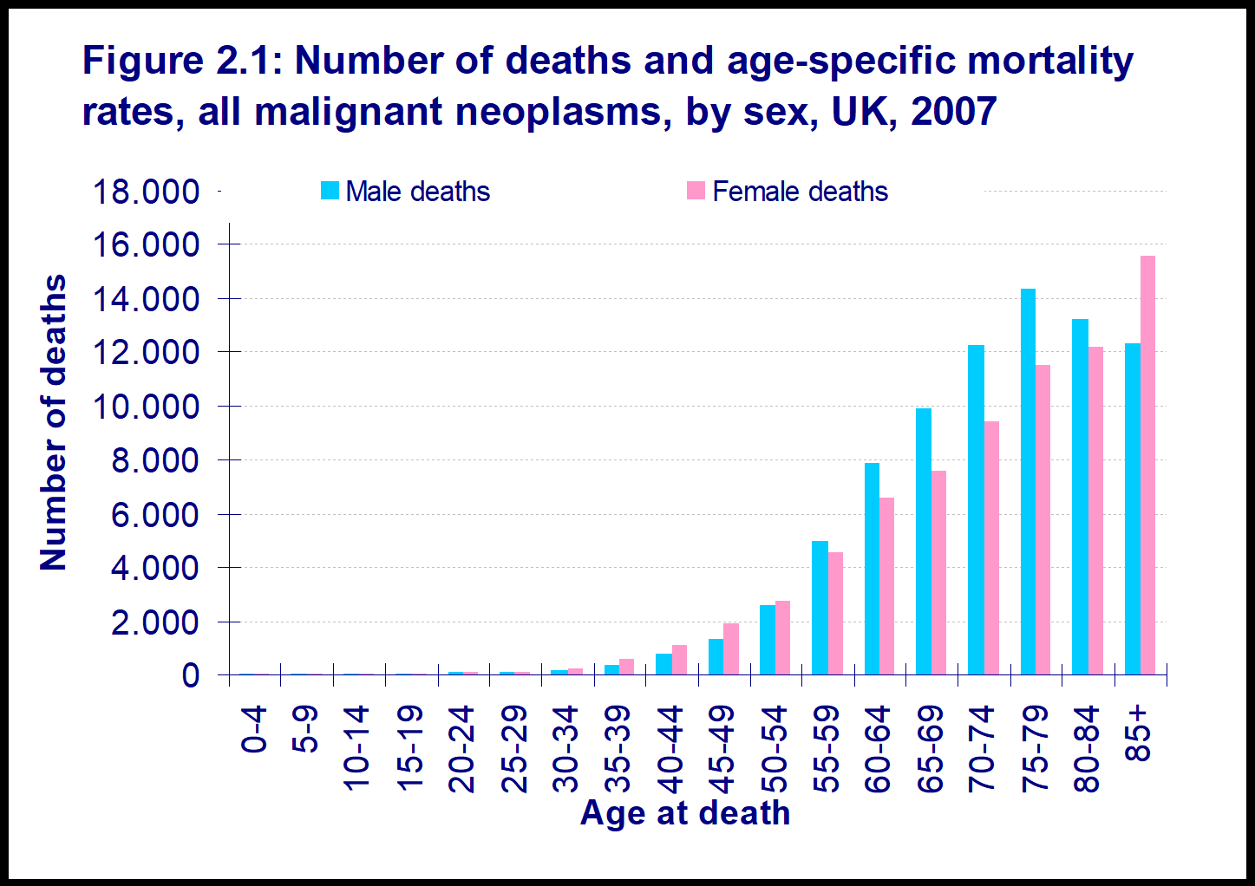
Età e neoplasie
All Cancers: 2010-2012

Slide 26
Età e neoplasie
Al fenomeno del progressivo incremento con l’età della mortalità per patologie neoplastiche concorrono:
Senescenza
Ridotta efficienza del sistema immunitario
Ridotta capacità di riparazione dei danni al DNA
Fattori ambientali: aumento del periodo di esposizione ad un potenziale agente cancerogeno

Slide 27
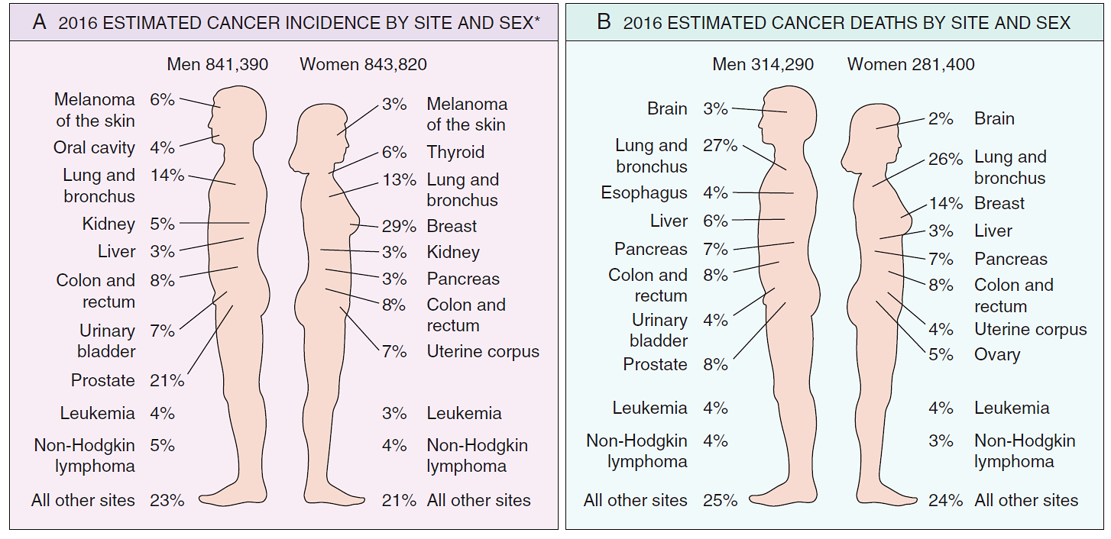
Sesso e neoplasie
incidenza (nuovi casi)
mortalità

Slide 28
Predisposizione genetica nelle neoplasie
La comparsa di molti tumori, anche comuni, è influenzata non solo da fattori ambientali ma anche da una certa predisposizione genetica
Sono stati individuati fattori genetici di rischio in base a dati statistici sulla probabilità che soggetti portatori di determinate mutazioni sviluppino un tumore
Il 5%-10% circa di tutti i tumori umani ha una riconosciuta una predisposizione genetica

Slide 29
Eziologia della patologia neoplastica
Sostanze chimiche
CAUSE PRIMARIE
Radiazioni
Virus (…)
CAUSE SECONDARIE:
possono facilitare l’azione delle cause primarie o rappresentare un importante fattore di rischio
Ambiente, stili di vita
Età, sesso
Predisposizione genetica
Lesioni precancerose

Slide 30
Lesioni precancerose
Numerosi tumori maligni prendono origine non da tessuti normali ma da lesioni pre-cancerose identificabili come siti ad elevato tasso di proliferazione cellulare in cui aumenta la possibilità di comparsa di nuove mutazioni
Displasie
Metaplasie
Alcuni tumori benigni
Lesioni infiammatorie croniche
alterazioni della proliferazione e della differenziazione

Slide 31
Neoplasia: caratteristiche fondamentali
Accumulo di mutazioni genetiche
Espressione molto variabile
Cause primarie e secondarie
Alterazioni della differenziazione

Slide 32
Neoplasie: alterazioni della differenziazione
CELLULE IMMATURE
(simil staminali)
proliferazione + proliferazione
Il grado di differenziazione delle neoplasie è molto variabile: ci sono esempi di tumori benigni del tutto simili a iperplasie e cancri popolati da cellule completamente diverse (anaplastiche) da quelle del tessuto in cui la neoplasia ha avuto origine
differenziazione differenziazione
NEOPLASIA BENIGNA NEOPLASIA MALIGNA

Slide 33
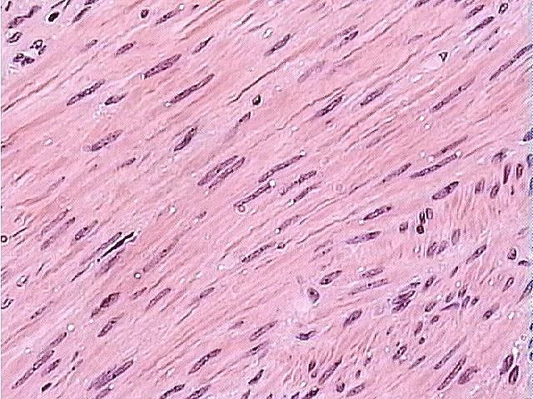
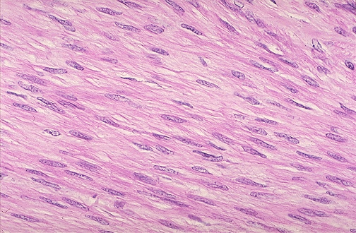
Normal smooth muscle vs benign neoplasm

Slide 34
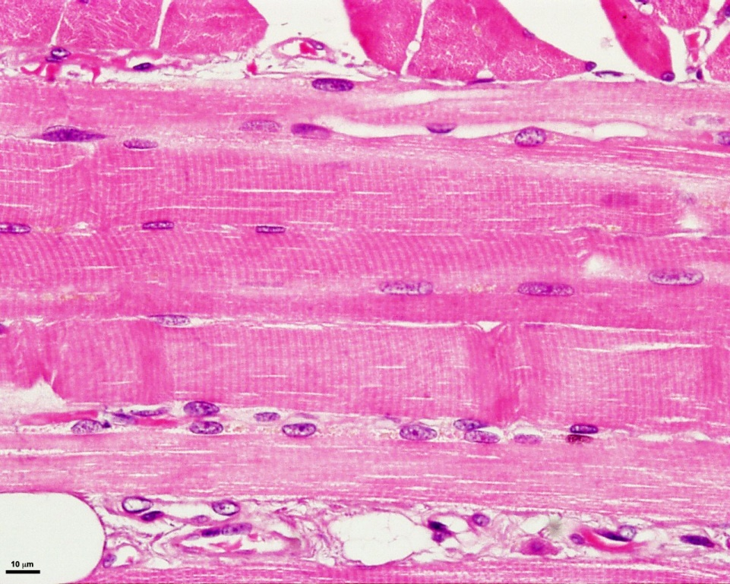
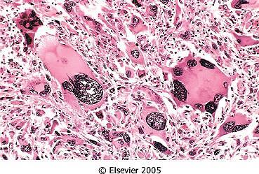
tessuto m. scheletrico normale
Tumore fortemente anaplastico del tessuto muscolare scheletrico

